Slide 1
ФРАНЦІЯ

Slide 2
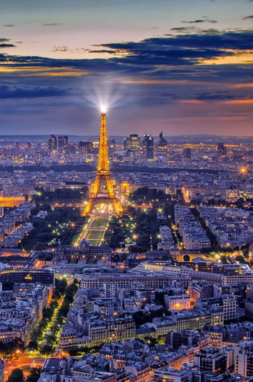
Франція – це …
Держава на заході Європи, республіка, що межує на північному сході з Бельгією, Люксембургом і Німеччиною, на сході з Німеччиною, Швейцарією й Італією, південному-заході з Іспанією й Андоррою, на півдні омивається Середземним морем, на заході — Атлантичним океаном.
Франція, третя по величині країна у Європі.

Slide 3
Населення налічує близько 64 млн чол. Близько 4,5 мільйона з них - іноземці: алжирці, португальці, італійці, іспанці, вірмени тощо. Щороку приблизно 10 тис. осіб отримують французьке громадянство.
Релігія. Майже все населення країни - католики. Але з огляду на історичні причини у Франції співіснують багато різних релігій. На другому місці - іслам. Його сповідують вихідці з країн Північної Африки, колишніх французьких колоній. Є також прибічники іудаїзму, православ'я, протестантизму та англіканства.

Slide 4
Адміністративний поділ: 95 департаментів (departement), включаючи особливу територіально-адміністративну одиницю Корсику, 22 області (region), комуни (commune). Існує також поділ на З7 історичних провінцій.
Володіння: 6 заморських департаментів: в Америці - Гваделупа, Гвіана Французька, Мартініка (Центральна Америка), Сент-П'єр і Мікелон (поблизу південно-східного узбережжя Ньюфаундленду); в Африці - Реюньйон (біля південно-східного узбережжя); 5 заморських територій: в Океанії - Нова Каледонія, Полінезія Французька, до складу якої входять острови Суспільства, Маркізькі острови, архіпелаг Туамоту, Французькі південні та антарктичні території; острови Уолліс і Футуна, розташовані на екваторі, в південно-західній частині Тихого океану між Фіджі і Самоа; острів Майотта; Французькі південно-антарктичні території.

Slide 5
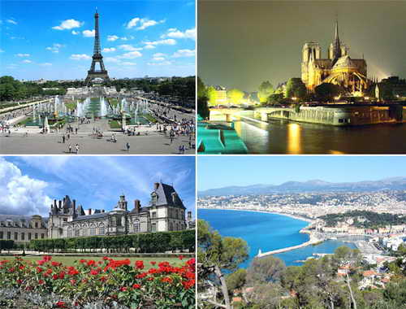
Провідна країна світу…
Протягом останніх п'ятисот років Франція була одною з провідних країн світу^{[1]} з сильними культурними, економічними, військовими та політичними впливами на Європу та увесь світ. Протягом 17-18 століть Франція колонізувала великі території у Північній Америці та Південно-Східній Азії, протягом двох наступних століть стала другою найбільшою імперією у світі, завоювавши значні частини Північної, Західної та Центральної Африки, Південно-Східної Азії, а також багато Карибських і Тихоокеанських островів.

Slide 6
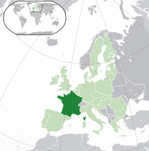
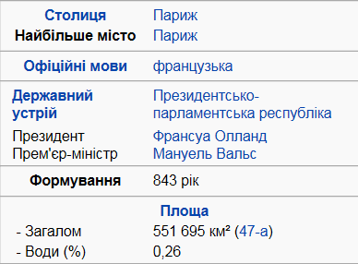

Slide 7

Прапор Франції - синьо-біло-червоний. Білий колір символізує королівську владу, а синій і червоний - кольори кокарди національної гвардії Парижа.

Slide 8
Герб. Єдиного і визнаного всіма герба зараз у Франції немає. З римських часів існує обов'язкова частина офіційного герба - лікторський пучок, який після паризької комуни був оточений лавровим вінком, орденом почесного легіону, гілками оливи і дуба. У двадцяті роки XX ст. герб був дещо змінений, і є одним із символів Франції. Французи ж вважають національним символом Маріану - символічний жіночий образ, який уособлює Францію. Крім того, існує Великий герб Франції, в якому об'єднані успадковані з далекого середньовіччя герби 56 французьких історичних провінцій і територій.

Slide 9


Slide 10
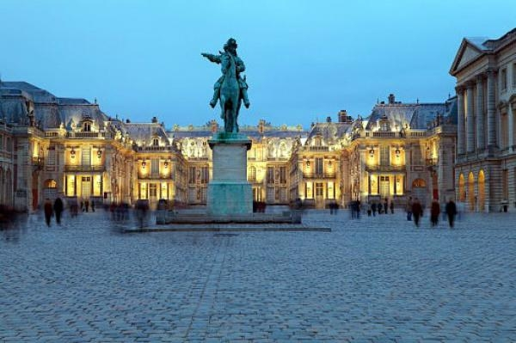
Членство в міжнародних організаціях: Франція є членом ООН і більшості спеціалізованих агентств цієї організації, ОБСЄ, ЄС, НАТО, Організації економічного співробітництва і розвитку.

Slide 11
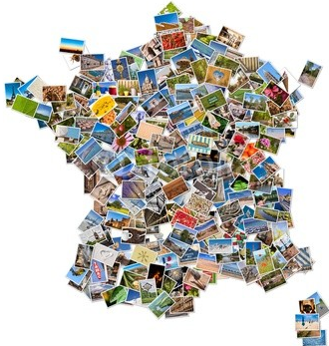
Франція - високорозвинута індустріально-аграрна країна, яка посідає одне з провідних місць у світі за обсягами промислового виробництва. Валовий національний продукт на душу населення - 22320 доларів на рік.

Slide 12
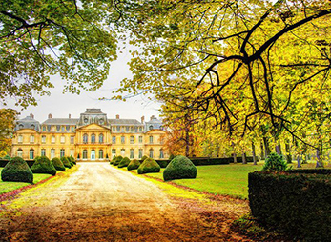
Цікаві факти про Францію…

Slide 13
Французька мова протягом майже 300 років була офіціальною у Великобританії.
Статую Свободи подарували французи. В Парижі є чотири аналогічні скульптури.
Франція третя по об’єму атомної зброї в світі.
Кожен рік у Франції виробляють 8 мільйонів пляшок вина, це найбільше в світі.

Slide 14
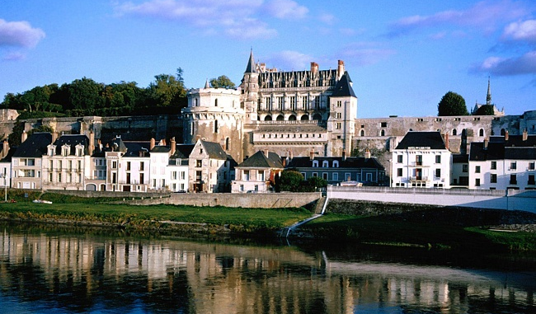
Найкрасивіша вулиця у Франції – Єлісейські поля.
Перше квітня, або день дурнів вперше почали святкувати у Франції.
Кількість туристів за рік – 81 900.

Slide 15
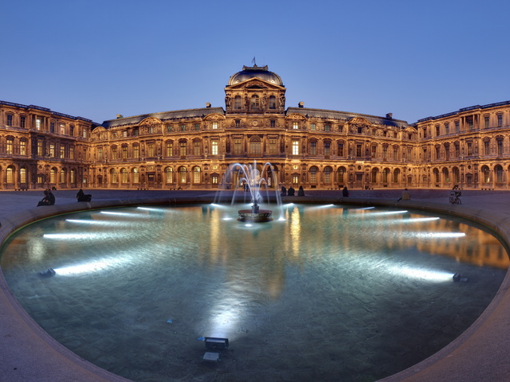
Франція знаходиться на другому місті по виготовленню електроенергії з використанням атомної енергії після США. Кількість електроенергії, що виготовлюється у Франції, більша ніж у Німеччини, Великобританії та Іспанії разом взятих.
Вперше масове виготовлення шарикових ручок було запущене в Франції.

Slide 16
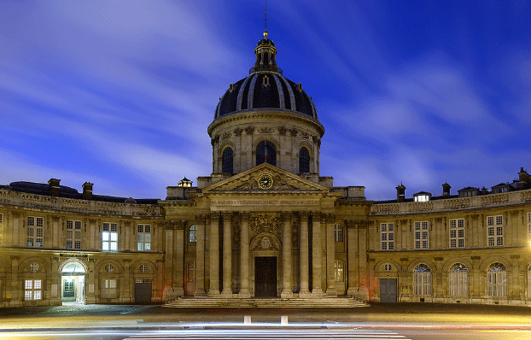
Армія по чисельності знаходиться на шостій позиції.
Франція друга на планеті в списку донорів допомоги країнам третього світу, після США.
Віадук Мійо, розташований на півдні країни, найвищий автодорожній міст в світі.

Slide 17
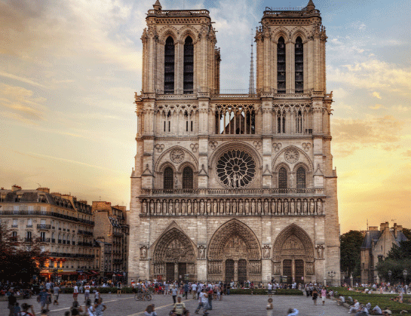
Відомі французькі винаходи: лічильна машина (калькулятор), швидка допомога, повітряна куля, кіно, фото та мультиплікація, парашут, підводний човен, акваланг.

Slide 18
Людовику XVІ пророчили, що він помре 21 числа. Переляканий король 21 числа кожного місяця сидів, замкнувшись у своїй спальні, нікого не приймав, не призначав ніяких справ. Але обережності виявилися марні! 21 червня 1791 року Людовика і його дружину Марію-Антуанетту заарештували. 21 вересня 1792 року у Франції була проголошена республіка й скасована королівська влада. А 21 січня 1793 року Людовика XVІ стратили.
Французький режисер Жорж Мельєс став першим хто придумав спецефекти. Він придумав покадрову анімацію, подвійну експозицію, зйомку камерою, що рухається, монтаж, використання мінімакетів.
У жінок у Франції не було права голосу на виборах до 1944 року.

Slide 19
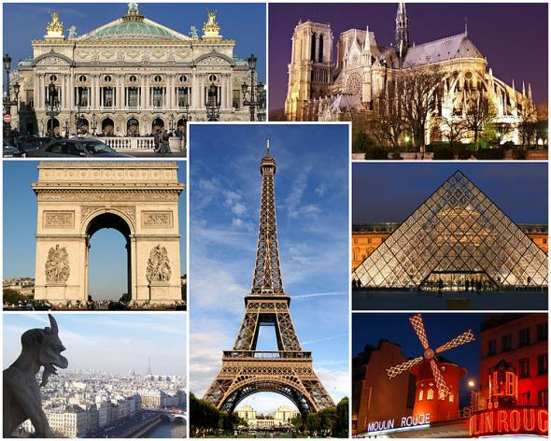

- Нікотин назвали на честь Жана Ніко (1530-1600), французького дипломата і вченого, який у 1559 році створив перший у Франції тютюновий завод.
- Традиція прикрашати ялинку на Новий рік пішла з Франції.
- Кожен день у Франції виходить як мінімум по 2 кулінарних книги.

Slide 20
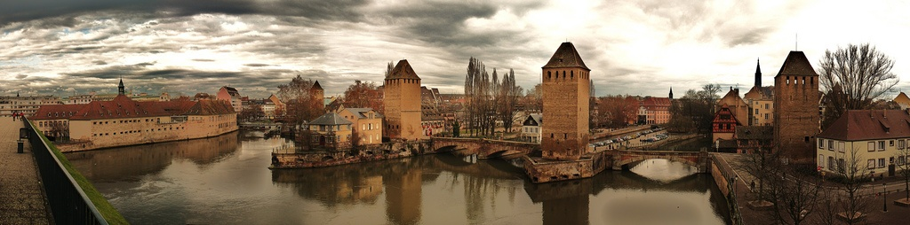
Французам приємніше чути коряву французьку, ніж чудову англійську мову, крім того вони не дуже люблять американців. Закон Франції 1994 р. про вживанні французької мови вимагає обов'язкового використання французької мови в назвах, оголошеннях, рекламі, описах товарів та послуг, а також у фінансових звітах. Якщо напис на іноземній мові зроблений на якомусь майні, це може служити підставою для перегляду умов договору про користування майном.

Slide 21
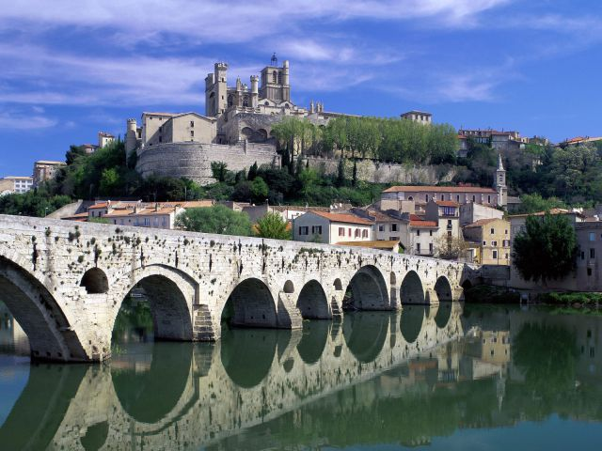
Ще на початку 19 століття у Франції устриці вважалися їжею бідняків, яким не вистачало грошей на м'ясо. Проте безконтрольний вилов устриць призвів до їх різкого скорочення в природі, і в другій половині 19 століття вони сильно подорожчали, ставши делікатесом.
У Франції виробляється більше 300 видів різноманітних сирів.

Slide 22
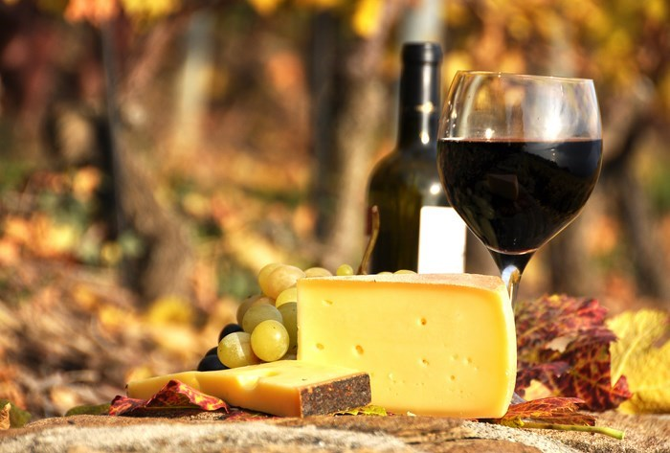
Франція - найвідоміша виноробна країна у світі. Вино тут почали робити ще з часів нашестя римлян. До речі, 72% французів з трудом розбираються в численних винних виробниках, бо тільки в Бордо їх більше 9000 різновидів. Ну і найвідоміші у світі лікери теж виготовляються у Франції (я вже не кажу про коньяк, кальвадос та інше).

Slide 23

1 квітня 1915 в розпал Першої Світової війни над німецьким табором з'явився французький літак і скинув величезну бомбу. Солдати кинулися врозтіч, але вибуху не дочекалися. Замість бомби приземлився великий м'яч з написом «З першим квітня!».

Slide 24
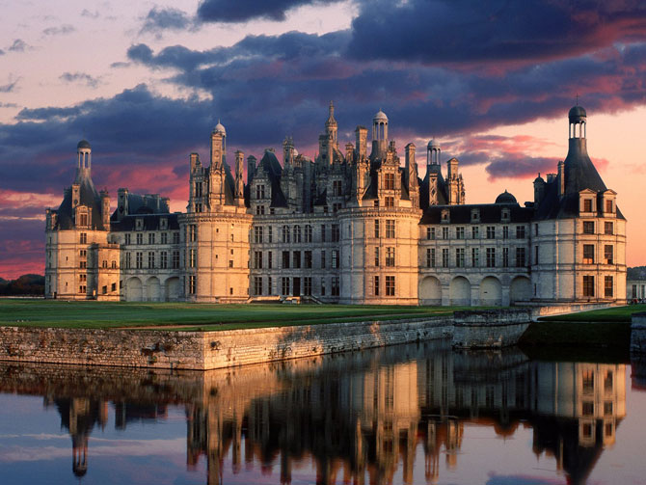
У Франції знаходиться найбільша кількість замків в світі - всього 4969 штук. Майже п'ять тисяч! Приблизно стільки ж вже випарувалося з обличчя французької землі.

Slide 25
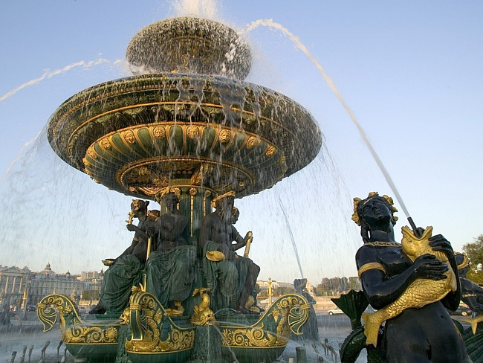
Франція - сільськогосподарська країна.
Франція - батьківщина кінематографа.
Франція - батьківщина повітроплавання.
Франція - батьківщина велосипеда.
Франція - батьківщина балету.

Slide 26
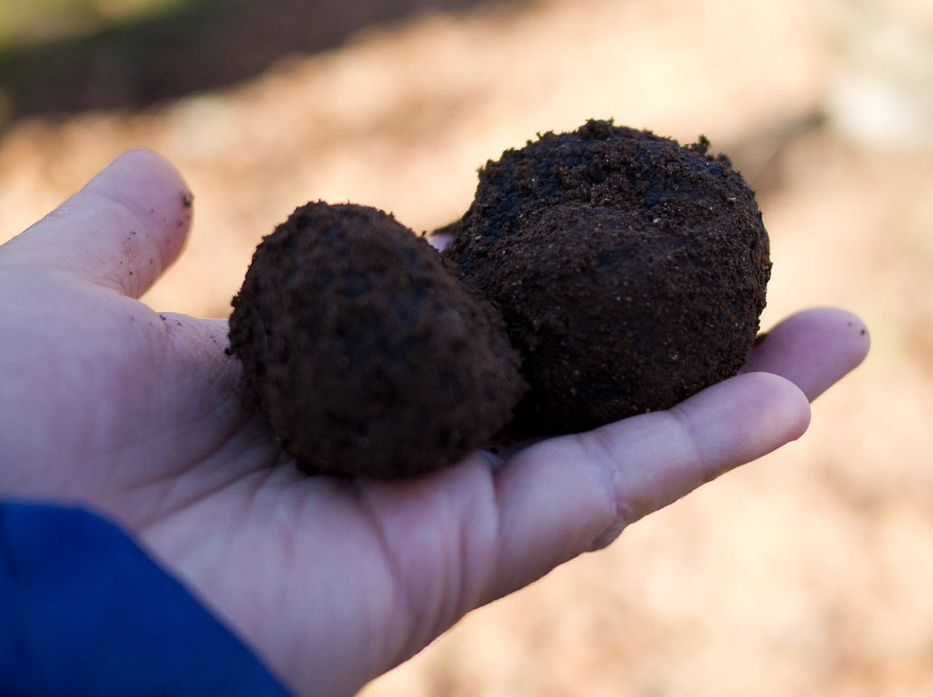
У Франції ростуть самі смердючі і при цьому найдорожчі гриби в світі - трюфелі. Існують навіть аукціони трюфелів. Це єдиний товар, на який не існує офіційної ціни. Продавці трюфелів визнають тільки готівка! Коштують вони в середньому шістсот євро за кілограм - і це разом із землею і нечищені. Сезон - з листопада по березень.

Slide 27
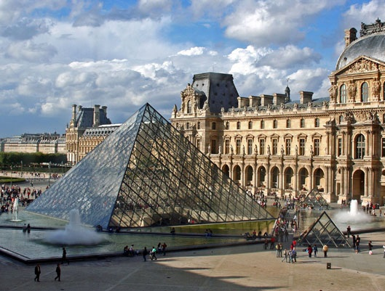
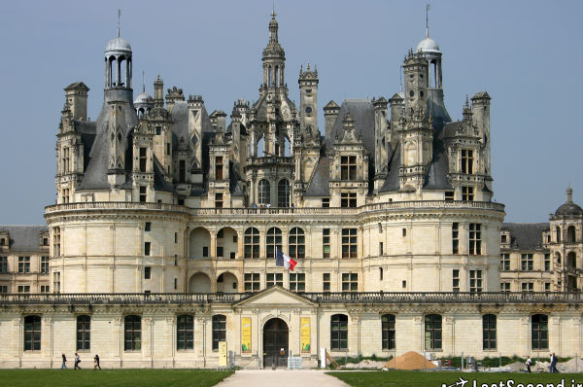
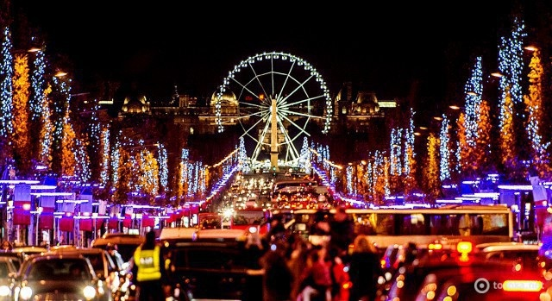

Slide 28
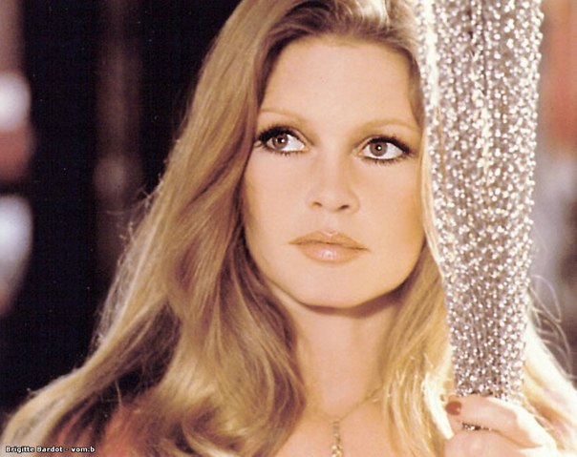
Декілька відомих людей…

Slide 29
Бріджит Бардо (повне ім'я Бріжит Анне-Марі Бардо) довгий час вважалася європейським секс-символом, аналогом американської кіноактриси Мерилін Монро. У 1952 році Бріджит знялася у своїй першій ролі, яка пройшла непоміченою як для критики, так і для публіки. Успіх молоду актрису чекав після виходу на екран в 1956 році фільму "І Бог створив жінку". Постановником картини був чоловік Бріджит, режисер Роже Вадим, за якого вона вийшла заміж, коли їй було 18 років. Фільм справив справжній фурор своєю викликає відвертістю, але був заборонений до показу католицькою церквою через еротичних сцен. З подальших робіт актриси найбільш відома роль Бабетти в картині "Бабетта йде на війну", зачіска героїні стала межею мрій для сотень тисяч дівчат усього світу. На рахунку Бріджит близько 50 фільмів, вона знімалася в Голлівуді, в кінокартині "Мила Бережіть", в парі з Джиммі Стюартом. У 1973 році, у віці 40 років, актриса оголосила про закінчення кар'єри і зайнялася благородною справою порятунку тварин.

Slide 30
Абеляр П'єр (1079—1142) — французький філософ, теолог і поет. Одним із перших прагнув розв'язати теологічні питання не на основі авторитету, а на основі розуму. Сформулював власне вчення — концептуалізм` універсали не є самостійною реальністю, реально існують лише окремі речі; водночас універсали стають реальністю у сфері розуму в якості понять, що є ні чим іншим, як результатом абстрагуючої діяльності розуму. Автор книг “Вступ до теології”, “Теологія найвищого блага”, “Християнська теологія”, за які був визнаний католицькою церквою єретиком.

Slide 31
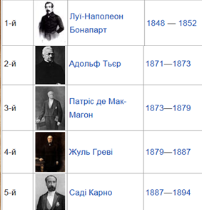
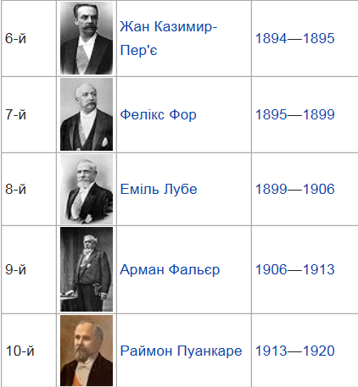
Президенти Франції…

Slide 32
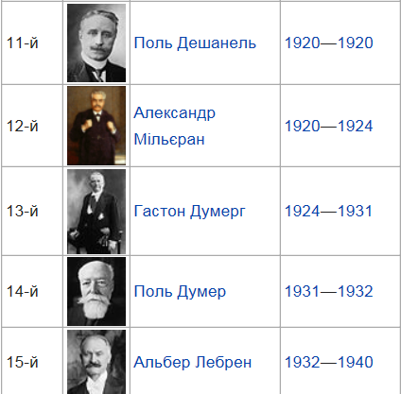

Slide 33
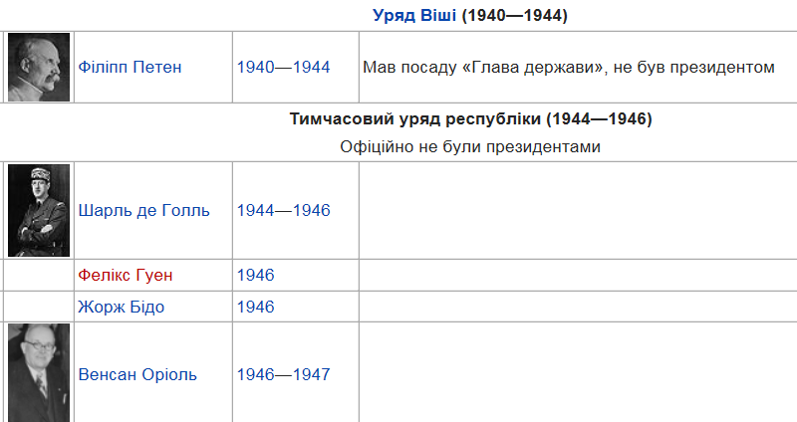

Slide 34
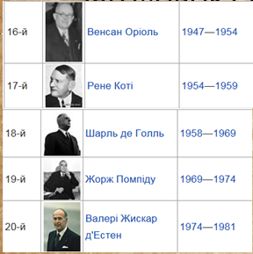
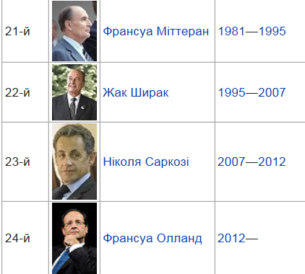

Slide 35
Законодавча влада здійснюється парламентом, який складається з двох палат: Національної асамблеї (нижня палата) і Сенату (верхня палата).
Депутати Національної Асамблеї обираються за мажоритарною системою у 2 тури строком на 5 років. Національна Асамблея складається з 577 членів: 555 членів обираються шляхом прямого, загального і таємного голосування за мажоритарною системою в 555 одномандатних виборчих округах у метрополії і 22 члени — в заморських департаментах і територіях. Голова Національної Асамблеї — Бернар Аккуфйє (СПНР), обраний 26 червня 2007 року.
Сенат обирається колегією виборщиків, яка складається з депутатів обласних, генеральних, муніципальних рад, строком на 6 років з поновленням кожні 3 роки наполовину. Вибори проходять за пропорційною системою в департаментах, де обираються по 4 сенатори і більше за мажоритарною системою в департаментах, де обираються по 3 сенатори і менше. Сенатором може бути обраний громадянин віком від 30 років. Число сенаторів становить 346 чоловік. Сенатори, обрані в 1998 році і 2001 році строком на 9 років, завершують свої повноваження відповідно в 2007 році і 2010 році. Голова Сенату — Жерар Ларше (СПНР), обраний 1 жовтня 2008 року.

Slide 36
Згідно з Конституцією 1958 року створено Конституційну раду — вищий орган, який здійснює контроль над дотриманням Конституції. До ради входять 9 членів, які призначаються на 9 років (їхній мандат не відновлюється), і всі колишні президенти республіки довічно. Конституційна рада оновлюється на третину кожні З роки. Троє членів ради призначаються президентом, троє — головою Національних зборів. Голова Конституційної ради призначається президентом з числа членів ради і формально є восьмою особою в державній ієрархії. Конституційна рада здійснює контроль за виборами президента, депутатів і сенаторів, стежить за правильністю проведення референдумів і оголошує їх результати. Запити до цього органу можуть надсилати президент, прем'єр-міністр, голови обох палат парламенту, а також група депутатів або сенаторів, що налічує не менше 60 осіб. Рішення Конституційної ради оскарженню не підлягають. Вони обов'язкові для всіх органів державної влади, адміністративних і судових органів. Голова Конституційної ради Жан-Луі Дебре.

Slide 37
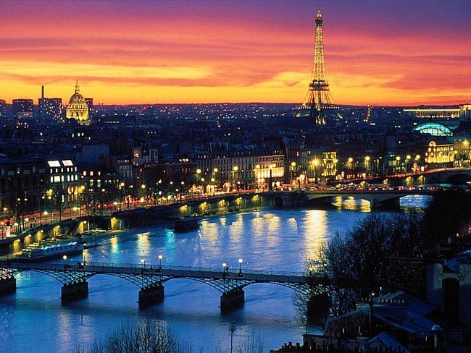
Найвидатніші місця Франції…

Slide 38
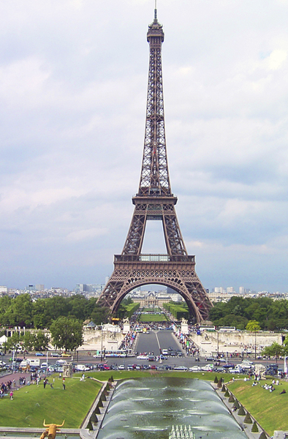
Ейфелева вежа-візитна картка Парижа. Вона споруджена за проектом французького інженера Олександра Гюстава Ейфеля в 1889 г.для Всесвітньої виставки, що проходила в столиці Франції. Висота Ейфелевої вежі 300м, вага 9000т. Сьогодні це грандіозна споруда використовується як оглядова і радіотелевізійна вежа. Висота башти складає 318,7 м., вага - близько 10 000 т. Одночасно на вежі можуть перебувати 10 400 осіб. Крім обслуговування туристів, вежа використовується для радіо - і телетрансляції, а також в якості станції метеослужби. Символ досягнень техніки 19 ст.

Slide 39
Лувр - один з найбільших музеїв світу (третій у світі за площею: 160 106 квадратних метрів, з яких на 58 470 розташовуються експозиції). Музей розташований в центрі Парижа, на правому березі Сени, на вулиці Ріволі, в 1-му окрузі столиці. Вперше двері музею були відкриті для публіки 8 листопада 1793, під час Французької Революції. При Першої імперії іменувався музеєм Наполеона. Лувр став першим музеєм, відкритим у 1793 році для широкої публіки [4]. на протязі всього маршруту Ви будете зустрічати графічні символи, що ілюструють шість головних правил, яких необхідно дотримуватися під час відвідин музею. У залах постійних експозицій дозволяється фотографувати і знімати на камеру. Використання спалахів та інших освітлювальних приладів заборонено.

Slide 40
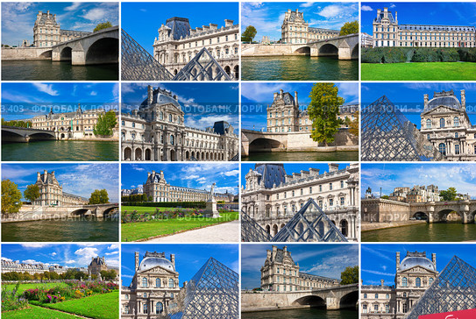

Slide 41
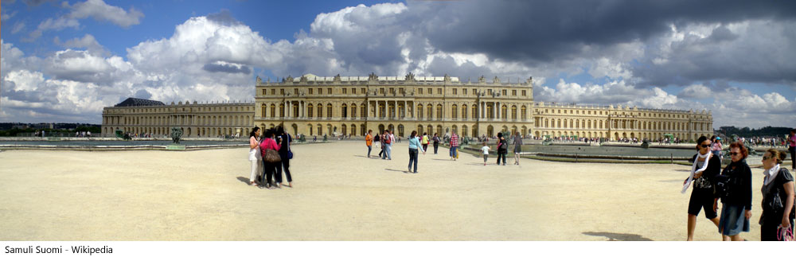
Версаль - місто у Франції, південно-західне передмістя Парижа. Населення 81 200 чоловік (2004). У місті знаходиться національний музейний комплекс. Версаль - найвідоміший зразок палацово-паркового мистецтва Європи. Регулярний парк з басейнами, фонтанами і скульптурами. За традицією у Версалі проводяться концерти на воді.

Slide 42
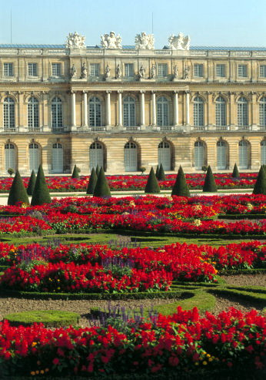
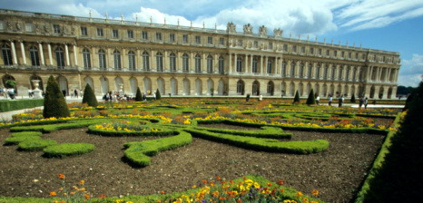
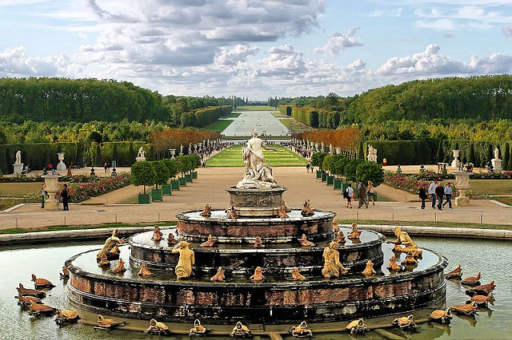
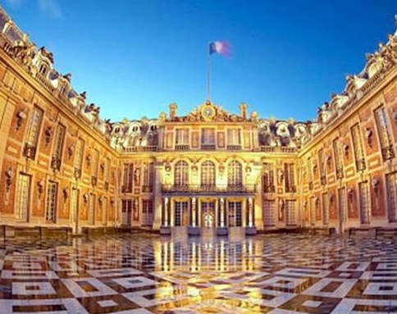

Slide 43
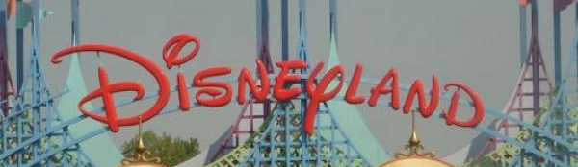
У Франції знаходиться найпопулярніший дитячий парк розваг Європи - Діснейленд. 17 липня 1955 Діснейленд відкрив свої двері в світ з такими словами: «Усім, хто входить в це щасливе місце: Ласкаво просимо! Світ, повний радості і щастя відкритий для Вас. Хто б Ви не були, і діти і дорослі, - всі, хто опиниться в Чарівній країні Діснейленд, буде тут бажаним гостем. Двері Діснейленду відкриті перед усіма! Ласкаво просимо в Країну казок і фантазій, де збуваються мрії! » Діснейленд

Slide 44
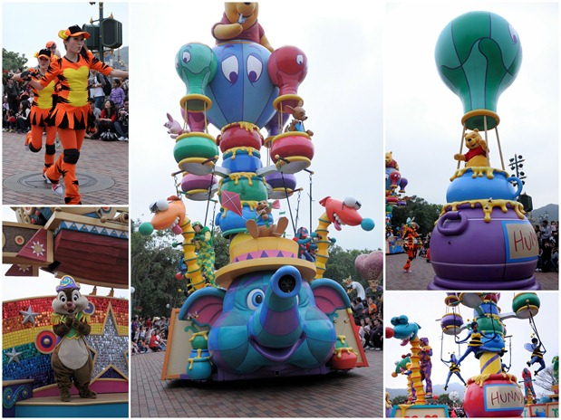

Slide 45
Тріумфальна арка - монумент у 8-му окрузі Парижа на площі Шарля де Голля (Зірки), зведений у 1806-1836 роках архітектором Жаном Шальгреном за розпорядженням Наполеона в ознаменування перемог його Великої армії. Тріумфальна арка, виконана в античному стилі, має значні розміри: висота 49,51 м, ширина 44,82 м, висота склепіння 29,19 м. У кутах над арочним отвором розташовані барельєфи роботи скульптора Жана Жака Прадо із зображенням крилатих дів, сурмачів в фанфари, - алегорій слави.

Slide 46
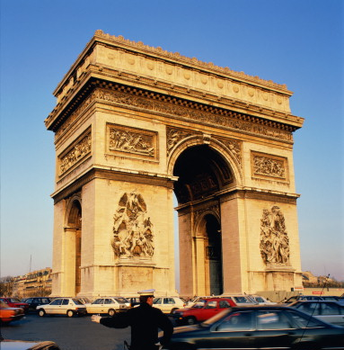

Slide 47
Єлисейські поля - одна з головних магістралей Парижа. Єлисейські поля - "найкрасивіша вулиця миру", на якій розташовані розкішні магазини, автосалони, знамениті ресторани і кафе, а також резиденція президента Франції - Єлисейський палац і урядові установи. Єлисейські поля - найбільш відвідувана пам'ятка Парижа: щодня сюди приходять від 300 до 500 тисяч осіб

Slide 48
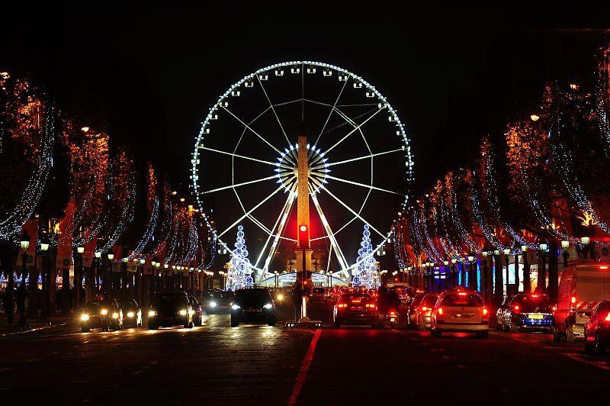

Slide 49
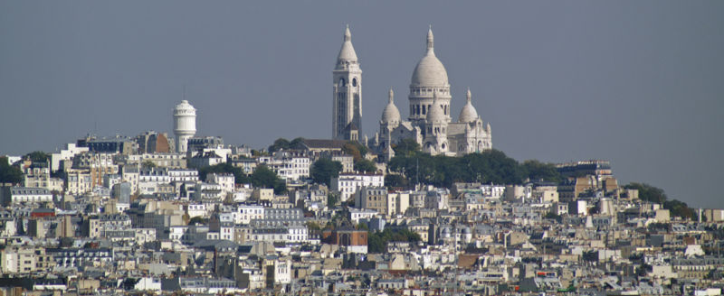
Найвища точка Парижа - Монмартр.
Монмартр вважається символом французької культури, притулком художників і кожен митець, від самого знаменитого до мало відомого, залишив на Монмартрі слід свого життя, своєї творчості. Та й зараз цей пагорб населяють люди, які тут живуть і працюють, наповнюючи своїм мистецтвом і неквапливим способом життя вузькі звивисті вулички, старовинні магазинчики, задимлені кафе

Slide 50
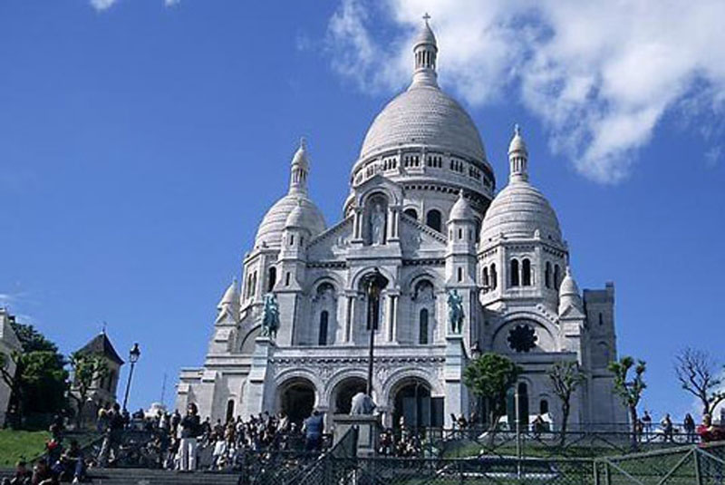

Slide 51
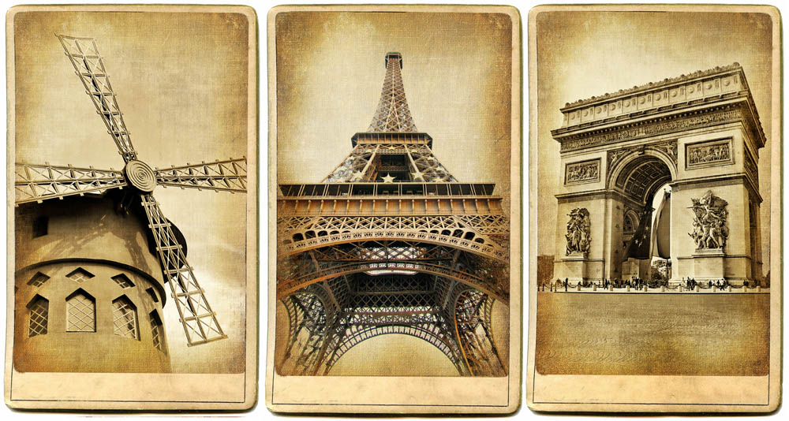

Slide 52
Франція сприймається у світі як своєрідний еталон європейської культури, демократії і поваги до людини-творця. Такий імідж країни обумовлений тривалими зусиллями її видатних особистостей і народу.

Slide 53
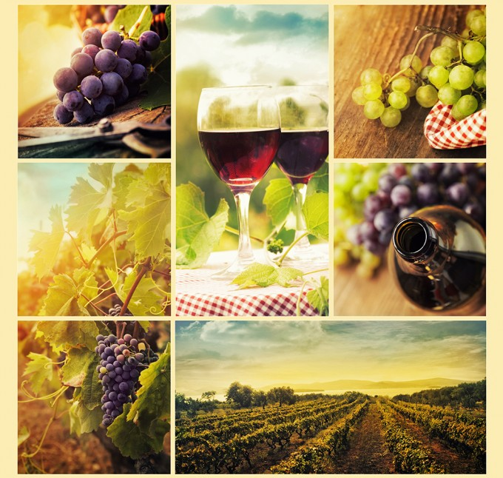
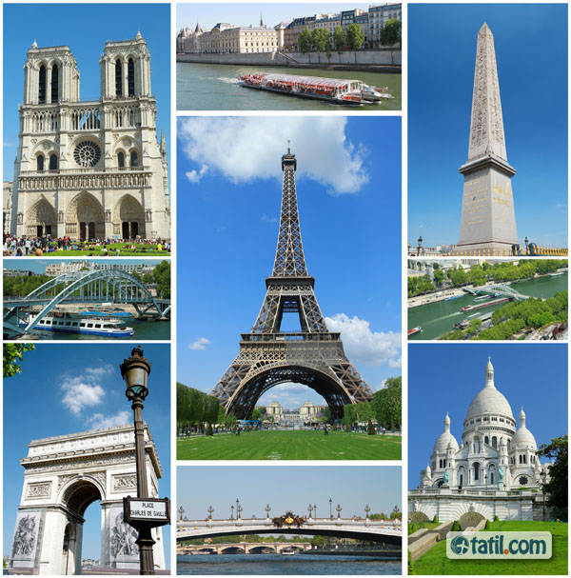
Франція у фотографіях…

Slide 55
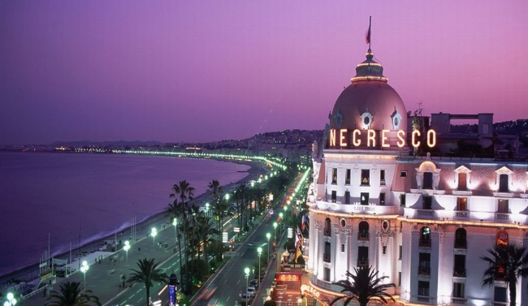
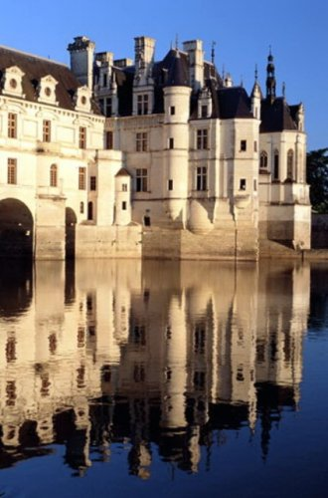
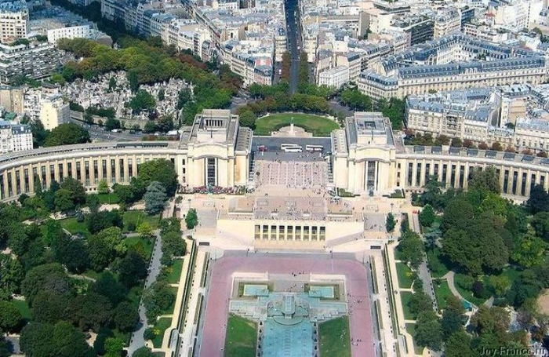

Slide 56
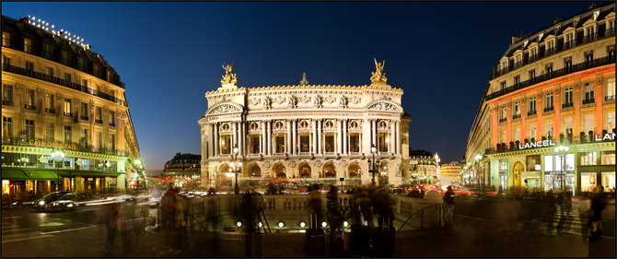

Slide 57
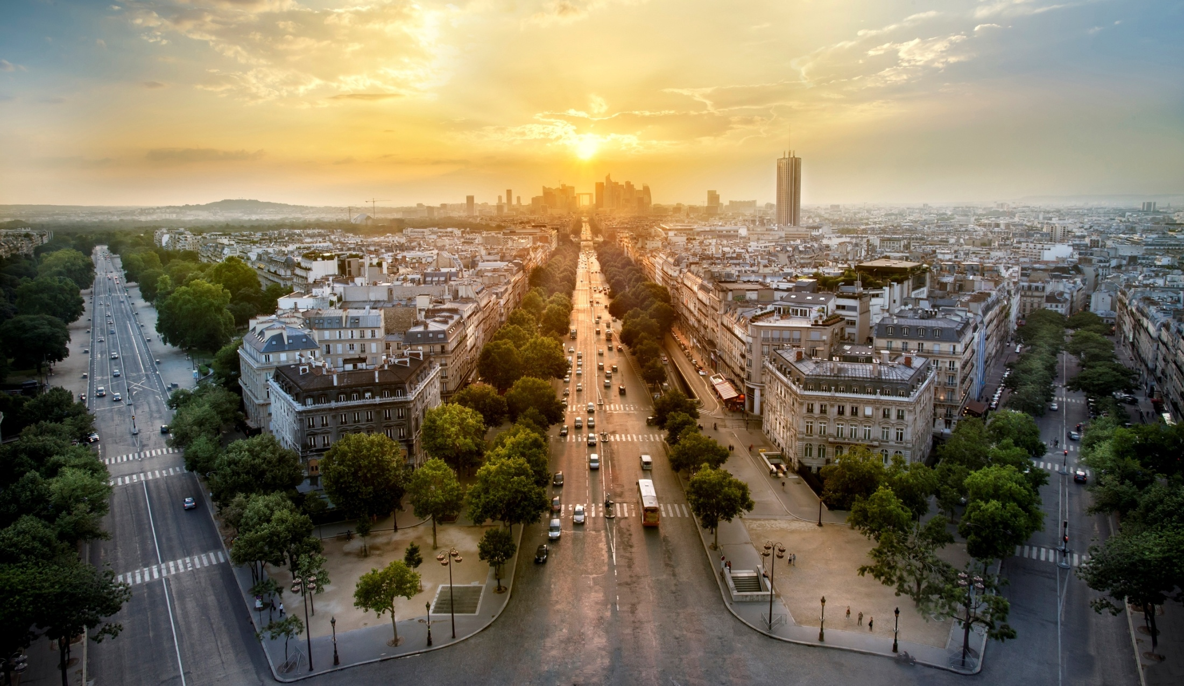

Slide 58

Французький традиційний костюм.

Slide 59
Французька культура — багата, різноманітна, з багатою історією, що відображає не тільки культуру кожного свого регіону, але і вплив імміграційних хвиль різних епох. Саме культурне багатство країни робить Францію одним з найпривабливіших туристичних напрямів.
Французька культура дала цивілізації великих математиків, численних філософів, письменників, композиторів, Століття Просвіти, мову дипломатії, універсальну концепцію прав людини. Франція відома в усьому світі своїми численними досягненнями в області медицини і технології, а також особливим французьким стилем життя.

Slide 60




Slide 61
У Франції існує великий центр наукових досліджень — CNRS (Centre national de la recherche scientifique — національний центр наукових досліджень). Також діє IN2P3 — національний дослідницький центр, його мета — «сприяння і об'єднання науково-дослідної діяльності в різних галузях фізики»
В області атомної енергетики виділяється науковий центр CEA (Comissariat à l'énergie atomique). У сфері досліджень космосу і проектування космічних приладів, CNES (Centre national d'études spatiales) є найбільшим науковим центром Франції. Інженери CNES також розробляли кілька проектів спільно з радянськими інженерами.
Франція активно бере участь в європейських наукових проектах, наприклад, у проекті супутникової системи навігації Galileo або в проекті Envisat — супутника, що вивчає клімат Землі.

Slide 62

Франція - традиційно вважається законодавицею моди. Саме тут створюються самі вишукані та модні наряди.

Slide 63

Освіта у Франції обов'язково з 6 до 16 років. Основні принципи французької освіти: свобода викладання, безоплатність освіти, нейтральність освіти.
Франція багата на творчих людей і дуже багато художників . Таких як Джеймс Жак Джозеф Tissot(1836 - 1902)

Slide 64

За французами закріпилося образливе прізвисько «жабники» завдяки вживання ними в їжу жаб'ячих лапок, однак це блюдо є скоріше делікатесом , а не щоденною їжею, і подається не у всіх ресторанах. Франція є найбільшим імпортером жаб з азіатських країн для їх вживання в їжу.
Основною закускою є - сир

Slide 65
У Франції слабо розвинена індустрія фастфуду, так як вони не відповідають французької культури прийому їжі і традицій довгих вечерь з повною сервіровкою вдома або в ресторані. Влада Франції досить довго чинили опір приходу в країну міжнародних мереж швидкого харчування. Наприклад, перший ресторан мережі Макдоналдс відкрився в Парижі тільки в 1983 році, а в даний час їх близько 20.
Саме у Франції сформувалося таке блюдо як суп з прозорим бульйоном.
У Франції у Новий рік «сімейно» підпалюють поліно. Для початку уточнимо, що ялинки у Франції не популярні . До речі, романтичні французи попіл і вугілля не викидають, а зберігають весь рік в мішечку в надії, що він захистить сім'ю від неприємностей.

Slide 66





Slide 67
Релігія
Майже все населення країни — католики. Але з огляду на історичні причини у Франції співіснують багато різних релігій. На другому місці — іслам. Його сповідують вихідці з країн Північної Африки, колишніх французьких колоній. Є також прибічники юдаїзму, православ'я, протестантизму та англіканства.

Slide 68
Франція — світська країна, свобода совісті передбачена конституційним правом. Саме у Франції зародилася і розвинулася доктрина світськості (laïcité), відповідно до якої держава жорстко відокремлена від всіх релігійних організацій. Згідно з опитуванням, проведеним в 2005 році[9], 34% французьких громадян заявили про те, що вони «вірять в існування Бога», 27% відповіли, що «вірять в існування надприродних сил», і 33% заявили, що вони атеїсти і не вірять в існування подібних сил.
Згідно з опитуванням, проведеним в січні 2007 року[10], 51% французів вважають себе католиками, 31% визначають себе як агностики або атеїсти, 10% заявили, що належать до інших релігійних течій або не мають думки із цього приводу, 4% — мусульмани, 3% — протестанти, 1% — юдеї.

Slide 69

Храми…

Slide 70



Slide 71
Базиліка Сакре-Кер
Базиліка Сакре-Кер розташована на пагорбі Монмартр , який є найвищою точкою Парижа . Автором проекту був відомий архітектор Поль Абаді. Будівництво базиліки було розпочато в 1875 році, а завершено лише в 1923 році. Храм побудований з незвичайного білого каменю, який видобувається в кар'єрах Шато-Ландона . Такий камінь міцний, як граніт, і під час дощу біліє, роблячи базиліку ще світліше.

Slide 72


Slide 73
Мезон Карре
Найбільш збережений давньоримський храм на території Франції. Храм був звернений до церкви, потім використовувався як стайні. У 1823 р. будівля оголошено національним музеєм, в ньому розміщена експозиція давньоримського мистецтва.

Slide 74


Slide 75
Базиліка Святого Ремігія (фр. Basilique Saint-Remi) — католицька церква в Реймсі, колишня монастирська церква абатства святого Ремігія, заснованого в VI столітті. Сучасна будівля базиліки побудована в першій половині XI століття. У базиліці знаходиться могила Святого Ремігія, об'єкт паломництва. Церква включена до списку об'єктів Всесвітньої спадщини ЮНЕСКО.

Slide 76


Slide 77


Slide 78


Slide 79

Собор Діви Марії в Марселі (Cathédrale Sainte-Marie-Majeure de Marseille або Cathédrale de la Major) - римо-католицький собор в Марселі, кафедральний храм Марсельської архідієцезії.
Побудований у візантійсько-римському стилі в 1852 - 1896 роках. З 1896 має статус базиліки.

Slide 80


Slide 81


Slide 82

Цікаве про Париж…

Slide 83
Париж було засновано понад 2000 років тому. За один рік понад 25 мільйонів людей відвідують Париж. Особливо високим туристичним місцем Париж стає в місяці липні і серпні.
Як столиця Франції, Париж бере свій початок з 508 року.
Париж отримав різні прізвиська, але найвідомішим з них є «Місто вогнів», французькою мовою: La Ville — Lumiere. Це популярне прізвисько було дано місту не тільки тому, що Париж завжди був центром освіти і творчих ідей, але й тому, що Париж був одним з перших міст світу, який отримав вуличне освітлення.

Slide 84
Більшість магазинів у Парижі відкриваються з 9 ранку і до 7 вечора, і закриті по неділях. Більше 20 % французів живуть у паризькому регіоні. У Парижі знаходиться більше 70 музеїв, пам’ятників і культурних центрів. В будь-якому місті Франції, а також в Парижі, знаходиться вулиця імені Віктора Гюго.
Ще один цікавий факт про Париж — Ейфелева вежа фарбується кожні сім років. При будівництві Ейфелевої вежі померла тільки одна людина. Найстарішим мостом у Парижі є Pont Neuf, що означає Новий міст.

Slide 85


Slide 86

У багатьох європейських містах дуже погана система водопостачання і ви б не змогли пити воду звідусіль. У Парижі у вас же є можливість пити воду прямо з крана.
Найвища температура в Парижі була в 1948 році , 28 червня, коли температура досягла рекордних 40,4 ° C.
Велика частина найпопулярніших ресторанів світу знаходиться в Парижі.

Slide 87

Дуб-каплиця у Франції

Slide 88
Таке незвичайне дерево-святиня росте у французькому селищі Алувіль-Белефос і має назву Notre Dame de la Paix. Це, без сумніву, найвідоміше і одне з найстаріших дерев Франції! Ніхто достеменно не знає, скільки дубові років. Проте вчені вважають, що близько 800. Виходить, дерево є ровесником французького короля Людовика ІХ.
В кінці ХІХ століття, коли дубові було років 500, у нього вдарила потужна блискавка. Але могутнє дерево вижило, незважаючи на велику дірку, в якій поміщалося 40 дітей!
Ось тоді люди і звернули на велетня увагу! Настоятель місцевого монастиря сприйняв удар блискавки як добрий знакГоспода і оголосив дуб місцем паломництва. Згодом усередині дуба була видовбана каплиця Діви Марії — храм заввишки 2,28 метрів.

Slide 89


Slide 90



Slide 91

Історичні події у Франції…

Slide 92
Революція 1789-1794
14 липня 1789 паризька чернь штурмувала Бастилію — символ деспотизму. Революцією керували помірковано налаштовані лідери, але згодом до влади прийшли радикальні якобінці на чолі з Робесп'єром, Дантоном і Маратом.
1792 р. — проголошення Франції республікою (перша Республіка), фактично здійснюючи диктаторський контроль над країною (Директорія). 1793 р. — скасування кріпосного права. Настав час Влади Терору (1793-94 рр.), коли були введені масові страти і закриті церкви. Революція обернулася проти своїх лідерів, страчених на гільйотині.

Slide 93


Slide 94
Наполеон
1799 р. — державний переворот Наполеона Бонапарта. Наполеон Бонапарт. Прославившись завдяки ряду блискучих перемог за кордоном, Наполеон привласнив собі найвищу владу в 1799 році.
1804 р. — Бонапарт приймає титул імператора Франції — Наполеон І. Почалася нескінченна серія воєн (Наполеонівські війни), внаслідок яких Франція домоглася контролю над значною частиною Європи. Франція — найвпливовіша держава в скореній нею Європі.
1812 р. — похід у Росію і загибель «Великої армії». Закінчилося все катастрофічною кампанією проти Росії у 1812 році, яка призвела до повалення Бонапарта і висилки його на крихітний середземноморський острів Ельба.

Slide 95
1814 р. — російські війська в Парижі. Реставрація Бурбонів.
1815 р. — повернення до влади Наполеона («Сто днів») і його остаточна катастрофа (битва під Ватерлоо). Франція повернута до дореволюційних границь. Англійці заслали Бонапарта на південно-атлантичний острів Святої Єлени, де він і помер у 1821 році.
Наполеона поважають у Франції як національного героя. Він опублікував Цивільний Кодекс Законів (Закон Наполеона), який покладено в основу системи законів сучасної Франції.

Slide 96




Slide 97
XX століття
1914—1918 — Перша світова війна, понад мільйон солдатів убитими, падіння рівня промислового виробництва. Франція повернула Ельзас і Лотарингію, одержала Саарську область, Того і Камерун.
1939—1945 — Друга світова війна. Під час війни Франція була окупована німецькими військами (1940 — 1944) і чинила опір. 6 червня 1944 союзницькі війська висадилися на берегах Нормандії і незабаром звільнили Париж.
Франція під час німецької окупації (1940—1944).
1940—1944 Режим Віші — режим маршала Анрі Петена.
1946 — встановлена четверта (IV) республіка, яка зіткнулася з проблемами деколонізації (війна в Індокитаї, хвилювання в Тунісі, Марокко та Алжирі).

Slide 98


Slide 99

Україна - Франція

Slide 100
Після проголошення Україною незалежності Франція визнала її 27 грудня 1991 p., а вже 24 січня наступного року були встановлені дипломатичні відносини. У червні 1992 p., під час візиту президента України Л. Кравчука до Франції, було підписано Договір про взаєморозуміння і співпрацю, який і дотепер є підґрунтям двосторонніх відносин.
Україна постачає Франції чорні метали, продукцію хімічної промисловості, текстиль, енергоносії, а Франція - продукцію сільського господарства та хімічної промисловості, технічне обладнання, товари широкого вжитку.

Slide 101

Марсель - другий після Парижа місто у Франції за кількістю музеїв

Slide 102


Slide 103

Марсель - велике місто і порт у Франції

Slide 104

Прованс-Альпи-Лазурний берег

Slide 105

Тріумфальна арка (Arc de Triomphe),Париж,Франція

Slide 106

Місто Бордо розкинувся в південно-західній частині Франції

Slide 107

Реймс - місто на північному сході Франції

Slide 108


Slide 109


